Slide 1
04
高中数学 · 核心概念课
数列与数学归纳法
从看出规律到证明规律——离散函数与逻辑链条
起点成立且每一步都能传到下一步，命题才对所有正整数成立。
第 04 讲

Slide 2
问题驱动
这一问，熟悉的方法为什么不够？
?
验证前一百项都成立，能否推出命题对所有正整数成立？
先说出你的直觉，再找出直觉中缺少的条件、参照对象或极限过程。
高中数学 · 数列与数学归纳法
02

Slide 3
学习路线
从直观图景走到可执行方法
每一步都解决前一步留下的问题
01
看见结构
用概念图识别对象、变化与约束。
02
读懂表达
用 Manim 把定义或定理中的关系拆开。
03
迁移解决
把方法用于例题、辨错与真实情境。
高中数学 · 数列与数学归纳法
03

Slide 4

概念理解
第一张骨牌与传递动作缺一不可
观察问题
如果没有起点，或中间有一步无法传递，会发生什么？
先用自己的话描述图中“不变的量”或“不断逼近的量”，再进入符号表达。
高中数学 · 数列与数学归纳法
04

Slide 5
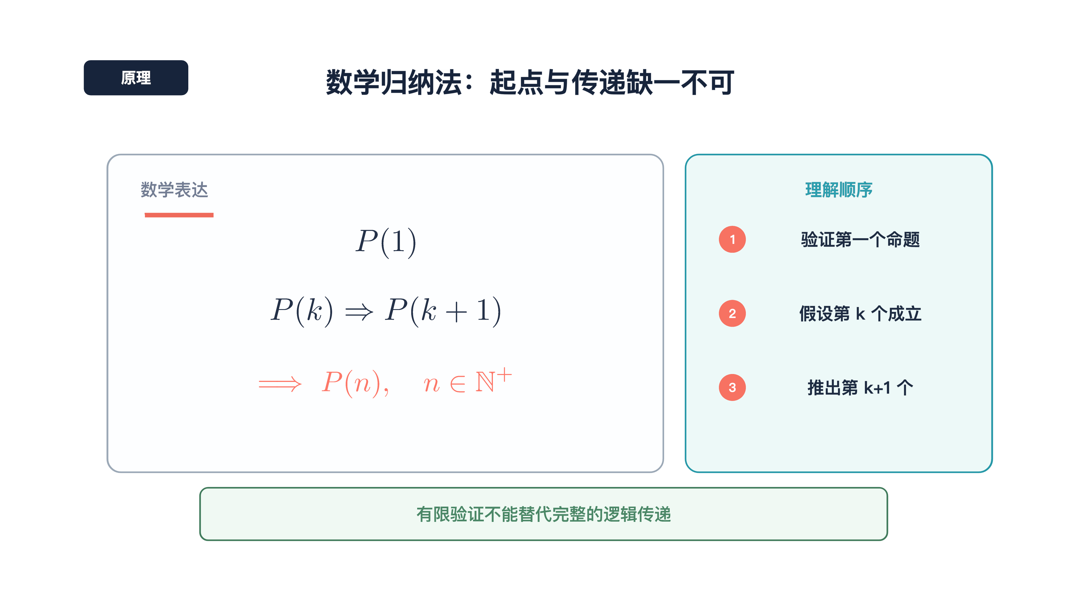
高中数学 · 数列与数学归纳法 · 核心表达
05

Slide 6
概念拆解
三个关键词，搭起完整理解
01
02
03
奠基步
归纳假设
归纳步
先验证命题在第一个整数处确实成立。
暂时假设第 k 个命题成立，把它当作下一步的资源。
严格推出第 k+1 个命题，从而形成不断延伸的逻辑链。
起点成立且每一步都能传到下一步，命题才对所有正整数成立。
高中数学 · 数列与数学归纳法
06

Slide 7
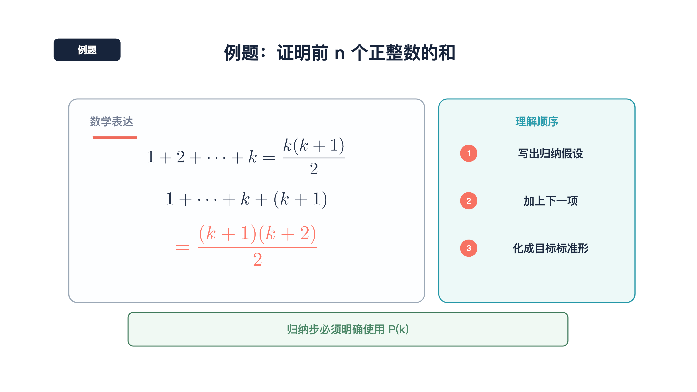
高中数学 · 数列与数学归纳法 · 例题推导
07

Slide 8
方法清单
把思路固定成可重复执行的四步
1
写清命题 P(n)
2
验证起始整数
3
明确假设 P(k)
4
推出 P(k+1) 并回扣结论
先确认对象与条件，再开始计算；最后一定回到原问题解释结果。
高中数学 · 数列与数学归纳法
08

Slide 9
易错辨析
错误往往不是算错，而是对象或条件看错
01
02
03
漏掉奠基步
只验证有限多项
归纳步未用假设
没有起点就推不出任何具体项。
有限检查不能覆盖无限整数。
必须显示 P(k) 如何推动下一步。
自检：我现在研究的是谁？参照范围有没有改变？结论是否满足定义中的全部条件？
高中数学 · 数列与数学归纳法
09

Slide 10
迁移应用
同一个数学结构，可以解释不同现实任务
求和公式
证明数列前 n 项和具有统一表达式。
整除命题
把下一项凑出归纳假设的原形。
递推结构
把局部递推关系延伸到所有合法下标。
迁移的关键不是换场景，而是保留同一组对象、关系与约束。
高中数学 · 数列与数学归纳法
10

Slide 11
课堂练习
先说思路，再写表达
每题先用一句话说明准备使用的定义或方法
A
用归纳法证明前 n 个奇数的和呈现平方规律，并标出假设使用处。
B
举例说明为什么只有传递步骤、没有起点仍然不够。
检查顺序：对象 → 条件 → 方法 → 结果解释。
高中数学 · 数列与数学归纳法
11

Slide 12
课堂总结
把今天的主线压缩成三句话
01
先把无限命题拆成起点与传递
02
归纳假设是下一步的逻辑资源
03
结论覆盖所有合法整数
离堂检验：用自己的话解释“起点成立且每一步都能传到下一步，命题才对所有正整数成立。”
高中数学 · 数列与数学归纳法 · 总结
12

